Slide 1
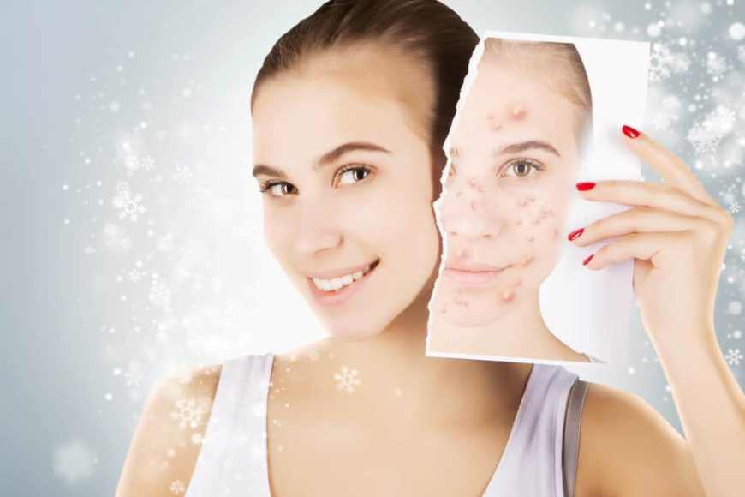
ΑΚΜΗ

Slide 2
ΑΚΜΗ
Είναι χρόνια φλεγμονώδης δερματική νόσος
Χαρακτηρίζεται από φλεγμονή των σμηγματογόνων αδένων- που καταλήγει σε λιπαρότητα του δέρματος
Προκαλεί ποικιλία βλαβών στο πρόσωπο και τον κορμό
Προσβάλλει κυρίως:
έφηβους
Νέους
Συχνότητα αγόρια και υποχωρεί στην ενήλικη ζωή

Slide 3
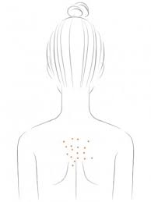
Εντοπίζεται σε περιοχές:
πρόσωπο
ράχη
πρόσθια επιφάνεια του θώρακα

Slide 4
ΑΙΤΙΟΠΑΘΟΓΕΝΕΙΑ
Είναι πολυπαραγοντική
Οι κυριότεροι είναι:
1.μικροβιακοί
2. ορμονικοί
3. κληρονομικότητα
4. διαταραχές κερατινοποίησης
5. ηλικία
6. ψυχολογικοί παράγοντες
7. διατροφή
Φαρμακευτικοί ή χημικοί παράγοντες

Slide 5
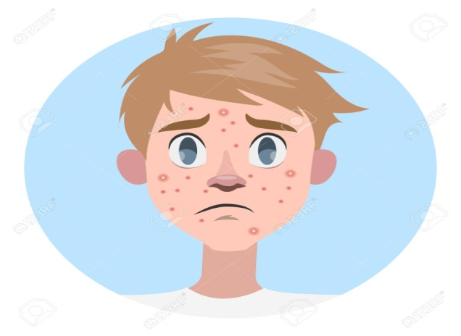
Μικροβιακοί παράγοντες
σταφυλόκοκκος της επιδερμίδας
Ορμονικοί παράγοντες
Και στα δύο φύλα-οι σμηγματογόνοι αδένες βρίσκονται υπό άμεσο ορμονικό έλεγχο

Slide 6
Ηλικία: εμφανίζεται κυρίως στους εφήβους
ηλικίας 14-17 κορίτσια
και 16-19 αγόρια
Ψυχολογικοί παράγοντες: το στρες επιδεινώνει την ακμή παραγωγής
σμήγματος

Slide 7
Κλιματολογικοί παράγοντες:
ο ήλιος βελτιώνει την ακμή
Τον χειμώνα έχουμε επιδείνωση
Στα θερμά και ψυχρά κλίματα λόγω ενυδάτωσης της κερατίνης παρατηρείται επιδείνωση της ακμής ( απόφραξη του σμηγματογόνου πόρου)
Τροπική ακμή π. χ. επαγγέλματα
εργάτες καθαριστηρίων, μαγειρείων

Slide 8
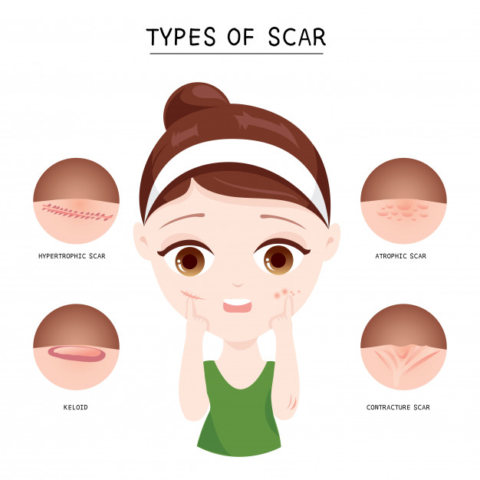

Slide 9
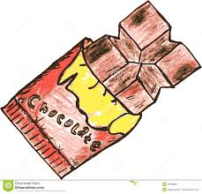
Διατροφή : τα λιπαρά φαγητά σοκολάτα
ξηροί καρποί
καρυκεύματα
Επιδεινώνουν την ακμή
Φαρμακευτικοί παράγοντες ή χημικοί: μπορούν να προκαλέσουν ή να επιδεινώσουν την ακμή

Slide 10
ΚΛΙΝΙΚΗ ΕΙΚΟΝΑ
Φαγέσωρες (μπιμπίκια):
είναι κεράτινα βύσματα χρώματος γκρίζου ή μαύρου που γεμίζουν τους τριχοσμηγματικούς θυλάκους
διακρίνονται σε «ανοιχτούς» ή «κλειστούς» φαγέσωρες και αποτελούν την πρώτη εκδήλωση της κοινής ακμής
Όταν οι φαγέσωρες μολυνθούν δημιουργούνται οι βλατίδες

Slide 11
Οι βλατίδες μπορεί να εξελιχθούν σε φλύκταινες ή φλεγμονώδη οζίδια
Φλύκταινες μπορεί να είναι επιφανειακές όταν η φλεγμονή συμβαίνει στο άνω τμήμα του τροχοσμηγματογόνου πόρου ή
Να αποτελούν βαθιά βλάβη όταν η φλεγμονή συμβαίνει στο χόριο

Slide 12
Με την απόφραξη του στομίου του τριχοσμηγματογόνου θύλακα σχηματίζονται οι κύστεις όπου εκκρίνεται ένα κιτρινωπό υγρό (πύον)
Μπορεί να αφήσουν ουλές, επιφανειακές ατροφικές ή υπερτροφικές στο πρόσωπο, τη ράχη

Slide 13
Κλινικοί τύποι ακμής
Κοινή ακμή
Νεογνική
Επαγγελματική
Τροπική ακμή
Ιατρογενής
Ακμή από καλλυντικά
Κεραυνοβόλος ακμή
Κυστική ακμή
Ακμή προκλητή

Slide 14
Κοινή ακμή
Συνηθέστερος τύπος ακμής
Συχνότερα στις γυναίκες
Οι βλάβες είναι πολύμορφες
Οι μη φλεγμονώδεις βλάβες δημιουργούν τις φλεγμονώδεις
Οι επιφανειακές βλάβες υποχωρούν σε 1-2 w
Οι βαθύτερες επιμένουν 2-4 ή περισσότερες w
Οι κύστεις διαρκούν και για μήνες
Η κοινή ακμή μπορεί να διακριθεί στη
μη φλεγμονώδη φαγεσωρική ακμή και
στη φλεγμονώδη βλατιδώδη, βλατιδοφλυκταινώδη

Slide 15
Νεογνική ακμή
Παρουσιάζεται συνήθως σε αγόρια στο πρώτο έτος της γέννησης σαν ακμοειδές εξάνθημαστις παρειές
Συνήθως φαγέσωρες και βλατίδες
Υποχωρεί στην ηλικία 3-4 ετών ή και αργότερα
Υπεύθυνοι κυρίως ορμονικοί παράγοντες

Slide 16
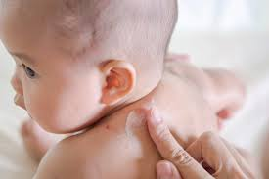
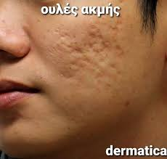

Slide 17
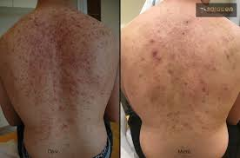

Slide 18
Επαγγελματική ακμή
Α. ακμή από έλαια:
απόφραξη του σμηγματογόνου πόρου
Εμφανίζονται «ανοιχτοί» φαγέσωρες, μπορεί να αναπτυχθούν βλατίδες
Β. ακμή από χλωριούχα:
Κυριότερη βλάβη «ανοιχτοί» φαγέσωρες, ενώ λιγότερο συχνά αναπτύσσονται φλεγμονώδεις βλάβες
Γ. Άλλοι βιομηχανικοί παράγοντες:
Το D.D.T.
Η άσβεστος κτλ.

Slide 19
Τροπική ακμή:
(ακμή Μαγιόρκας)
Παρατηρείται στα ζεστά και υγρά κλίματα καθώς και σε θερμούς και μη κλιματιζόμενους χώρους (ναυτικούς)
Εντοπίζεται στους ώμους, κορμό, λαιμό
Οι βλάβες είναι επίπεδες βλατίδες-
αιφνίδια έναρξη
Ιατρογενής ακμή:
Μπορεί να επιδεινώνεται από διάφορα φάρμακα
Από ορμόνες (ανδρογόνα), τα αντιφυματικά φάρμακα,
τα φάρμακα θεραπείας της ακμής κ.α.

Slide 20
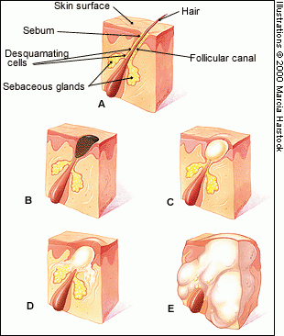

Slide 21
Ακμή από καλλυντικά:
Οφείλεται στη χρήση διάφορων καλλυντικών όπως λανολίνη, βαζελίνη, φυτικά και χημικά έλαια, alcohol
Η ακμή αυτή συνίσταται σε ομοιόμορφους κλειστούς φαγέσωρεςκαι λίγες βλατίδες ‘η φλύκταινες στο μέτωπο και στους κροτάφους
Κεραυνοβόλος ακμή:
Συνήθως σε νεαρούς άνδρες με αιφνίδια ανάπτυξη οζιδίων και κύστεων
συνοδεύονται από πυρετό, απώλεια βάρους, αδιαθεσία-οζώδες ερύθημα. Η ουλοποίηση είναι συχνή

Slide 22
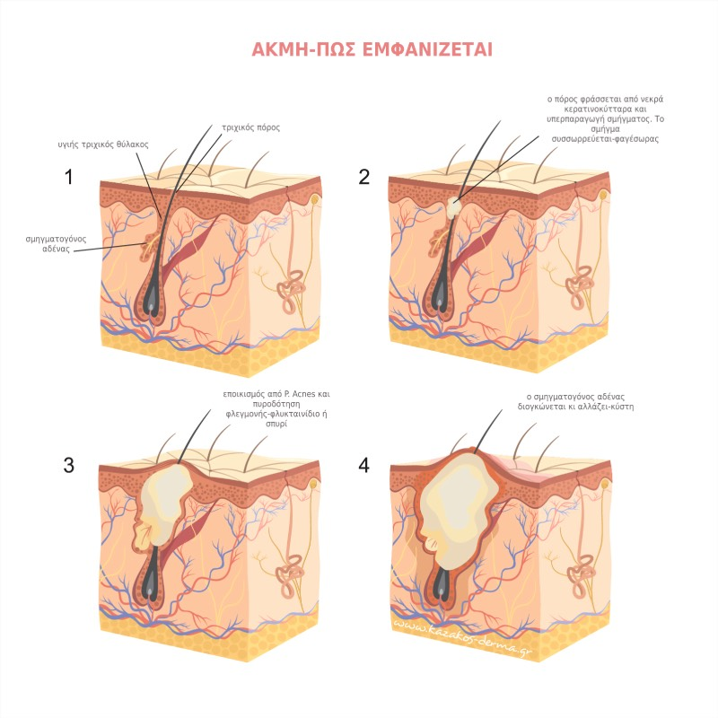
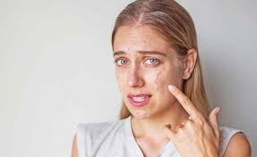

Slide 23
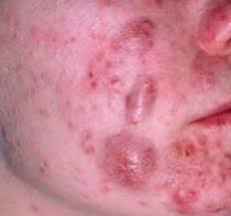
Εκκρίνεται πυώδες υγρό
Επιμένει για χρόνια, αποτέλεσμα συρίγγια-διάρκεια
20 ή περισσότερα έτη
Κυστική ακμή:
Χρόνια, βαριά ακμή
Χαρακτηρίζεται από κύστεις και ανώμαλη ουλοποίηση
Προσβάλλει άνδρες 18-30 ετών
Παρατηρούνται φαγέσωρες από ομάδες στον αυχένα,
στον κορμό
στα άνω άκρα
στους γλουτούς και
στο πρόσωπο

Slide 24
Ακμή προκλητή:
Συχνή κατάσταση σε νεαρές γυναίκες
Αποτέλεσμα των χειρισμών των βλαβών της ακμής( ξύσιμο)
Σημείωση: η ακμή ΔΕΝ βελτιώνεται και ΔΕΝ θεραπεύεται με τη χρήση των
καλυπτικών-καλλυντικών προϊόντων

Slide 25
θεραπεία
Α. γενικά μέτρα-συνίσταται:
1. στην ενημέρωση του αρρώστου για την ακμή
2. αποφυγή λιπαρών τροφίμων
3. αποφυγή καλλυντικών τύπου ελαιώδους βάσης
4. καθαριότητα με νερό και σαπούνι
5. αποφυγή stress
6. έκθεση στον ήλιο αλλά όχι η υπερβολική έκθεση

Slide 26
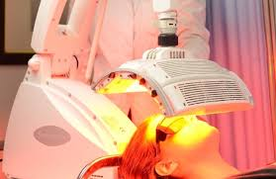

Slide 27
Τοπική θεραπεία ενδείκνυται:
Για ελαφρές μορφές ακμής
Τοπικά φάρμακα το υπεροξείδιο του βενζοϋλίου, αντιμικροβιακά σκευάσματα
Τα φάρμακα αυτά έχουν κερατολυτική και φαγεσωρολυτική δράση
Συστηματική θεραπεία:
Συνιστάται σε ασθενείς με μέτρια και με βαριά ακμή
Συνδυάζεται με κάποιο τοπικό θεραπευτικό σχήμα και περιλαμβάνει τη χορήγηση για μερικούς μήνες αντιμικροβιακών φαρμάκων

